Slide 1
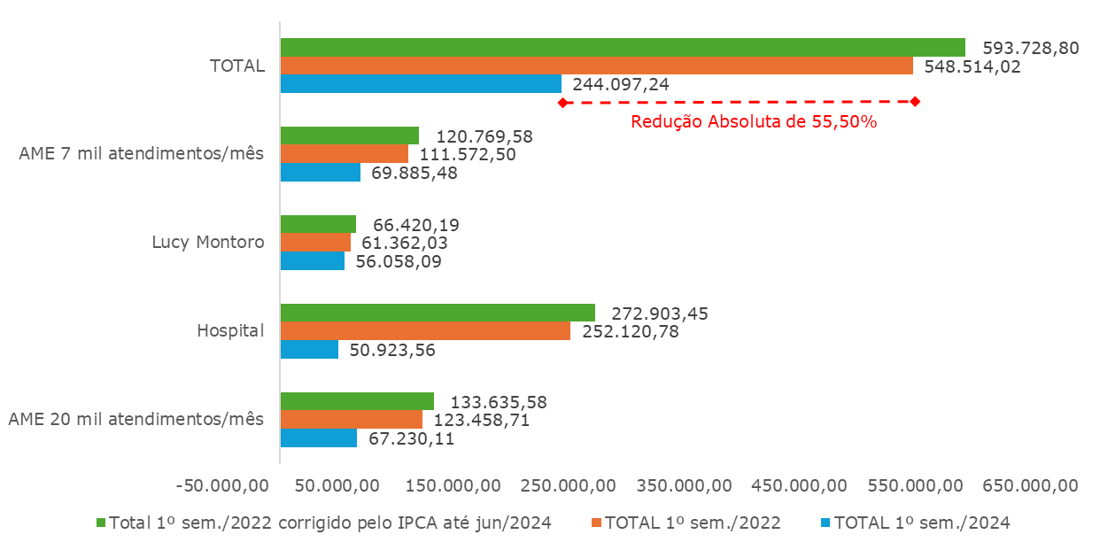
EFICÁCIA DO RATEIO DE DESPESAS ADMINISTRATIVAS EM UNIDADES GERENCIADAS POR ORGANIZAÇÕES SOCIAIS DE SAÚDE
Marcelo Pollini; Anamélia Gomes de Carvalho; Floriza de Jesus Mendes Santana; João Francisco Romano
Centro de Estudos e Pesquisas Dr. João Amorim, CEJAM - São Paulo, Brasil
Eixo Temático: E1. Economia e Avaliação de Tecnologias em Saúde
Introdução
Resultados
As despesas administrativas institucionais sustentam funções essenciais à gestão das unidades públicas de saúde, como controle financeiro, contabilidade, prestação de contas, conformidade e padronização de processos. Quando realizado com critérios objetivos, rastreabilidade e proporcionalidade, o rateio administrativo não representa apenas distribuição de custos, mas instrumento de governança e eficiência no uso dos recursos públicos.
Este estudo avalia o impacto da centralização financeira e do rateio proporcional dessas despesas em quatro unidades públicas de saúde gerenciadas por uma Organização Social de Saúde (OSS) no Estado de São Paulo.
Após a centralização financeira, houve redução absoluta de 55,50% nos custos administrativos das quatro unidades analisadas.
As médias mensais do centro de custo Controladoria apresentaram queda em todas as unidades:
  AME com 20 mil atendimentos mensais: de R$ 20.576,45 para R$ 11.205,02.
  AME com 7 mil atendimentos mensais: de R$ 18.595,42 para R$ 11.647,58.
  Lucy Montoro: de R$ 10.227,01 para R$ 9.343,02.
  Hospital Estadual Regional: de R$ 42.020,13 para R$ 8.487,26.
A maior redução ocorreu no Hospital Estadual Regional, com 79,80%.
A análise estatística confirmou diferença significativa entre os períodos, com p menor que 0,001 no teste T de Student e p igual a 0,000005 no teste de Mann Whitney U. O tamanho do efeito foi grande, com d de Cohen igual a menos 1,40.
Figura 5 - Redução de Custos Administrativos no 1º Semestre de 2022 e 2024 por Unidade de Saúde e Valores Ajustados pela Inflação
Objetivo
Avaliar se a centralização dos setores financeiros, com rateio proporcional das despesas administrativas, reduz custos e melhora a alocação de recursos em unidades públicas de saúde gerenciadas por OSS.
Métodos
Estudo quantitativo comparativo, conduzido segundo diretrizes STROBE. Foram analisadas quatro unidades: dois Ambulatórios Médicos de Especialidades (AME), uma unidade da Rede de Reabilitação Lucy Montoro e um Hospital Estadual Regional. A comparação considerou o primeiro semestre de 2022, quando os setores financeiros estavam alocados nas próprias unidades, e o primeiro semestre de 2024, após a centralização financeira e a implantação do rateio proporcional das despesas. Os dados foram extraídos do sistema de custos da instituição, alimentado por informações contábeis auditadas anualmente, com ajuste dos valores pela inflação acumulada no período, utilizando o IPCA.
Conclusão
A centralização financeira, associada ao rateio proporcional das despesas administrativas, mostrou-se eficaz para reduzir custos e otimizar recursos em unidades públicas de saúde gerenciadas por OSS. O modelo pode reduzir redundâncias, ampliar o controle e favorecer a realocação de recursos para atividades finalísticas. A centralização administrativa mostra-se como alternativa economicamente viável para fortalecer a eficiência da gestão financeira e a aplicação qualificada dos recursos públicos no SUS.

